Slide 1
Pêndulo invertido rotativo
Sistema de elevação e estabilização do pêndulo na posição vertical e controlo da posição do braço
Dylan Frédéric Denizon Carlos Miguel Mendes Gaspar Duarte de Sousa Cruz Nuno Miguel Gomes Sénica

Slide 2

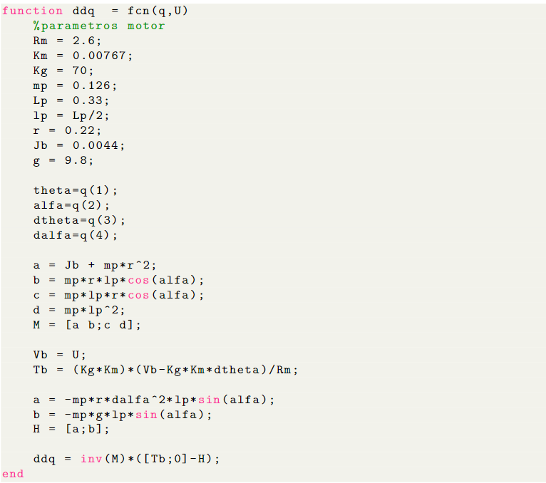
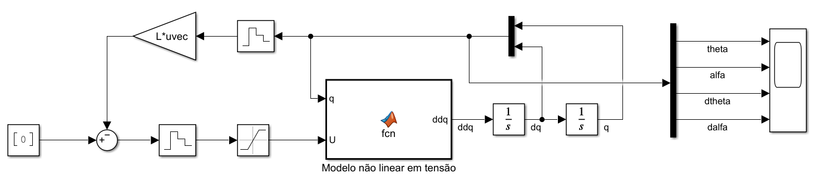
Modelo Linear Pir – comando por tensão
Modelo PIR não Linear
Código Matlab do modelo não linear em espaços de estados

Slide 3
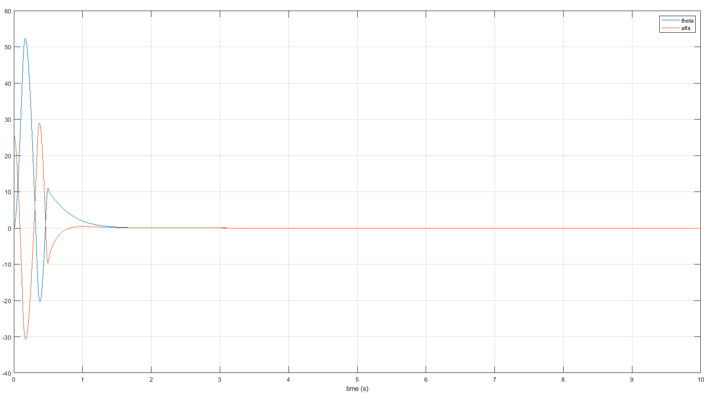
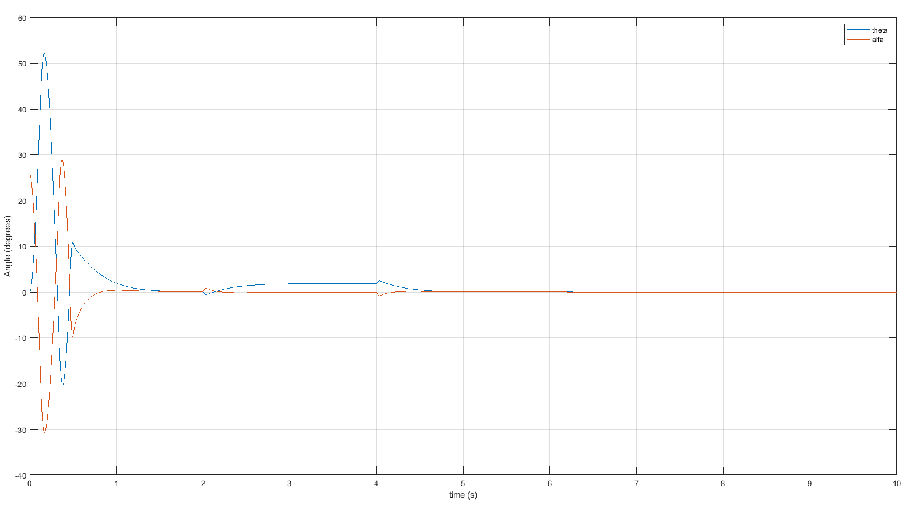
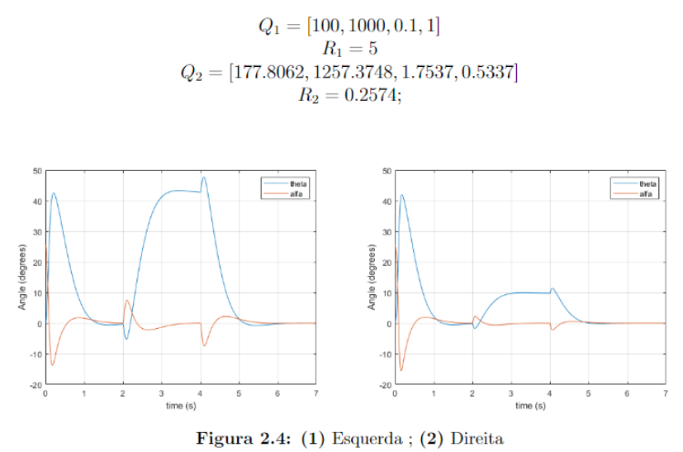
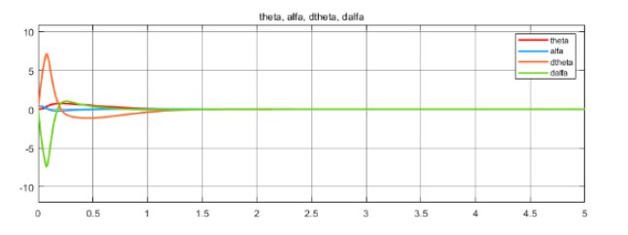
Controlo de estabilização do pêndulo na posição vertical (comando por tensão)
Simulação de colocação de polos com e sem perturbação (respetivamente)
Valores perante diferentes Q ‘s e R’s
Simulação por controlo LQR

Slide 4
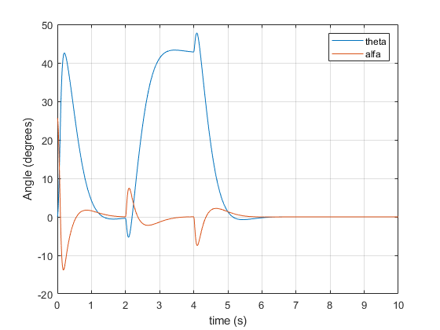
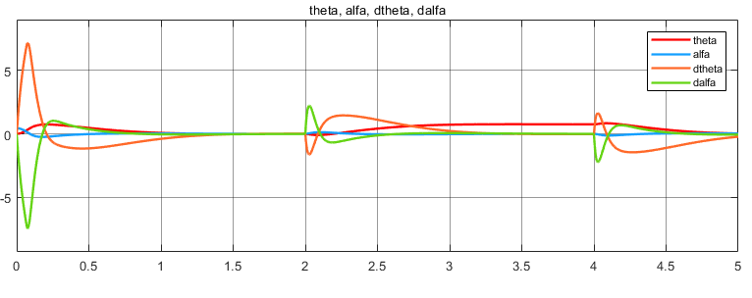
Controlo simultÂneo de estabilização do pêndulo na posição vertical e do posicionamento angular do braço (comando por tensão)
Perturbações no controlador LQR

Slide 5
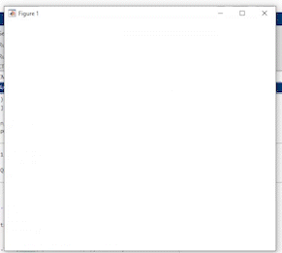
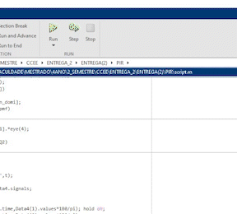
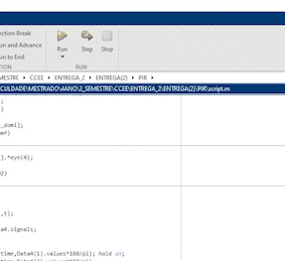
Simulações
Colocação de Pólos
LQR com perturbação
LQR sem perturbação

Slide 6
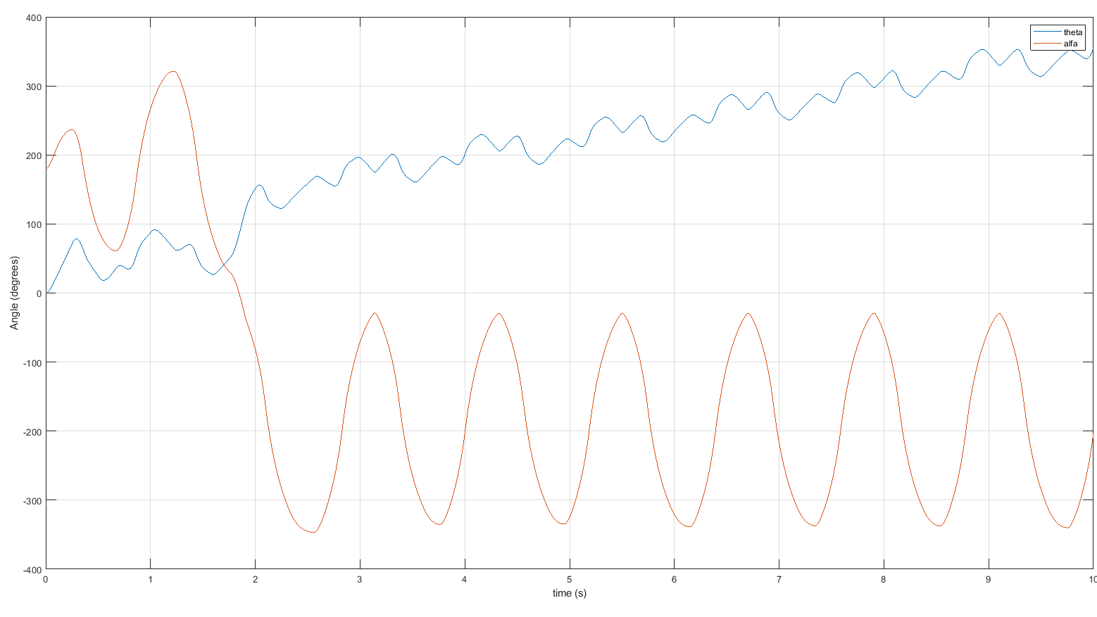
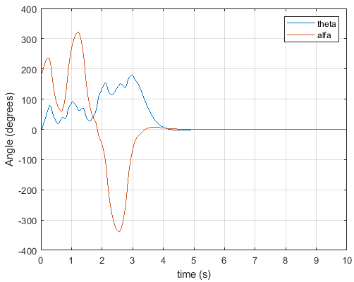
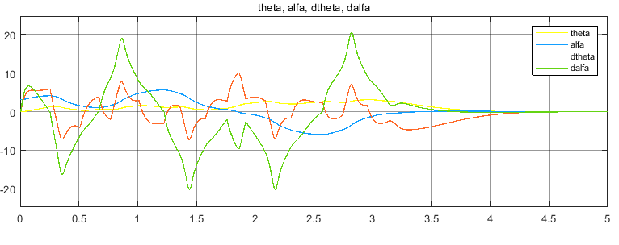
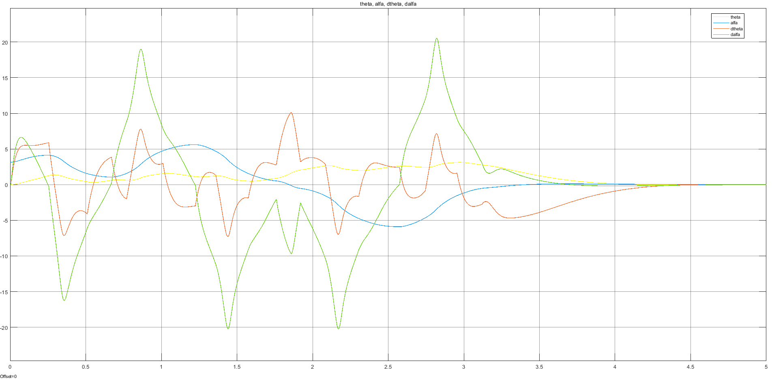
Controlo composto por componente para elevação do pêndulo (Swing-up)
Simulação por colocação de pólos
Simulação por controlo LQR

Slide 7
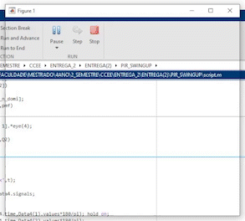
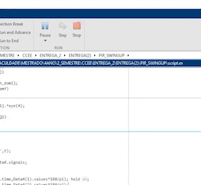
Simulações Swing-UP
Colocação de pólos
LQR

